Slide 1
Yapı Denetiminde Karşılaşılan
Proje ve Uygulama Sorunları
Çevre, Şehircilik ve İklim Değişikliği İl Müdürlüğü
ISPARTA
Yaşanabilir Çevre ve Marka Şehirler

Slide 2
İSTATİSTİK
YAPI DENETİM İSTAİSTİKLER
AKTİF İŞ SAYISI (ISPARTA) | 1.497 | adet
AKTİD DENETLENEN ALAN (ISPARTA) | 2.473.002 | m²
AKTİF YDK (ISPARTA) | 9 | adet
AKTİF LABORATUVAR (ISPARTA) | 3 | adet
TÜRKİYE GENELİ AKTİF DENETLENEN YİBF SAYISI | 458.329 | adet
TÜRKİYE GENELİ AKTİF DENETLENEN ALAN | 790.009.544 | m²
ISPARTA'NIN TÜRKİYE GENELİ AKTİF YİBF'E ORANI | ‰3.2
ISPARTA'NIN TÜRKİYE GENELİ DENETLENEN ALANA ORANI | (Binde) ‰3.1
-14.03.2022 Tarihi itibariyle güncellenmiştir.

Slide 3
GÜNCEL İŞLERİN İDARELERE DAĞILIMI
İDARELER | GÜNCEL İŞ SAYISI 1088 | ORAN
ATABEY | 1 | ‰0.9
EĞİRDİR | 21 | ‰1.9
GELENDOST | 5 | ‰4.5
GÖNEN | 7 | ‰6.4
ISPARTA | 798 | %73.3
DERİ OSB | 3 | ‰2.7
İL ÖZEL İDARESİ | 33 | %3.0
S.DEMİREL OSB | 6 | ‰5.5
KEÇİBORLU | 3 | ‰2.7
SAV | 22 | ‰20.2
SENİRKENT | 8 | ‰7.3
ŞARKİKARAAĞAÇ | 25 | ‰22.9
ULUBORLU | 5 | ‰4.5
YALVAÇ | 151 | %13.8

Slide 4
GÜNCEL İŞLERİN SEVİYELERİ
GÜNCEL İŞ SEVİYESİ
10% | 316
20% | 114
40% | 54
60% | 204
80% | 248
100% | 152
TOPLAM: | 1088

Slide 5
GENEL TEFTİŞ EKSİKLİKLERİ:
Yapı Denetimi Uygulama Yönetmeliğinin 16.2. maddesinde “…Yapı denetim kuruluşu ile istihdam edilecek denetçi ve yardımcı kontrol elemanı arasında, çalışma saatleri, ücret, görev ve sorumlulukları içeren bir sözleşme akdedilir.” hükmüne göre Yapı Denetim Kuruluşu ile personel arasında imzalanan sözleşmesinde ücret kısmının boş bırakılmaması.
Vefat, hastalık, izin, istifa ve benzeri nedenlerle denetçi mimar, denetçi mühendis ve yardımcı kontrol elemanlarından birinin yapı ile ilişkisinin kesilmesi hâlinde altı işgünü içinde geçici veya otuz gün içinde yerine görevlendirilen aynı statüdeki yeni personel için yapının göreve başlama anındaki durumunu gösteren seviye tespit tutanağı düzenlenerek durum ilgili idareye ve İl Yapı Denetim Komisyonuna bildirilmesi gerekmektedir. Görevlendirilen aynı statüdeki yeni personel için, göreve başlama anındaki yapının durumunu gösteren seviye tespit tutanağı düzenlenerek, İl Yapı Denetim Komisyonuna sunulması. Firmalara yazı yazılmakta, yazı ile uyarılmadan bu görevleri yerine getirmelidir.

Slide 6
GENEL TEFTİŞ EKSİKLİKLERİ:
Yapı Denetimi Uygulama Yönetmeliğinin 14.2. maddesinde “Denetçi belgesi aşağıdaki şartları taşıyan mimar ve mühendislere verilir” yazmakta olup, aynı maddenin b bendinde “Şantiyelerde iş görebileceklerine ilişkin olarak, görevini devamlı olarak yapmaya engel bir durumu olmadığının ilgili sağlık kurum veya kuruluşunca belirlenmesi.” hükmüne göre
Yapı Denetimi Uygulama Yönetmeliğinin 14.2. maddesine yer alan ve İl Müdürlüğüne sunulan belgelerin eksiksiz olması, Denetçi ve Yardımcı Kontrol Elemanlarının vize ve işe başlamak için verdikleri sağlık raporlarında herhangi bir ön şart (fazla efor sarfetmemesi, yükseğe çıkmaması, merdiven çıkmaması gibi) olmaması gerekmektedir.

Slide 7
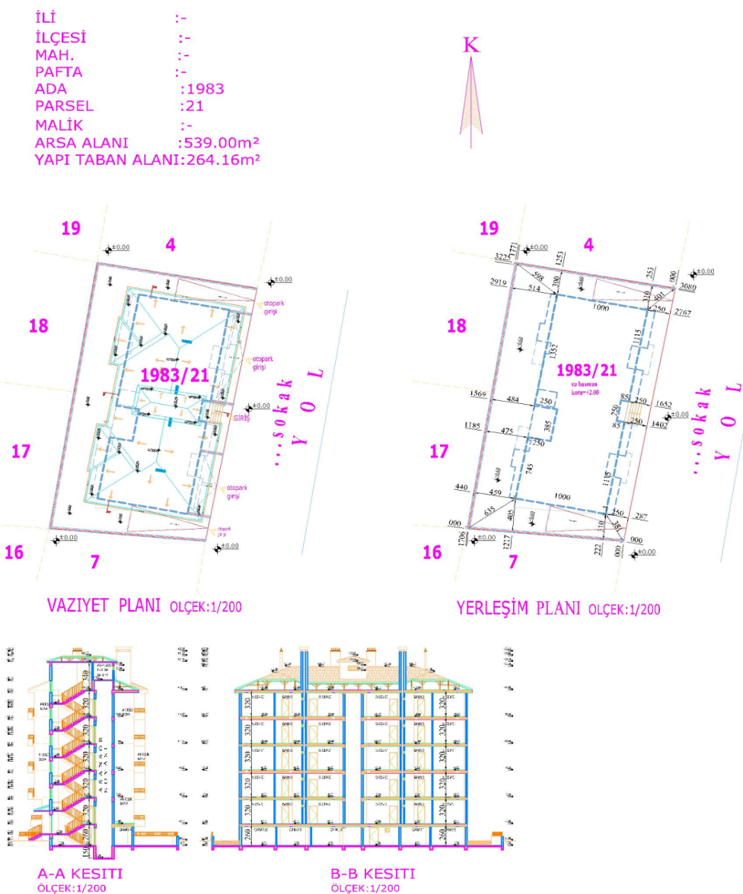
PROJE AŞAMASINDA EKSİKLER
Vaziyet Planı (1/200- 1/500- 1/1000)
-Vaziyet Planında sıfır kotuna bağlı olarak arsa kotları belirtilmiyor. Tesviye ve kazı kotları belirtilmelidir.
-Bahçe düzenlemesinin vaziyet planına uygun yapılmadığına ilişkin şikayetler gelmektedir.
-Yerleşim planında bahçe düzenlemeleri detaylı ölçülendirilmelidir.

Slide 8
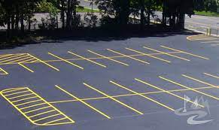
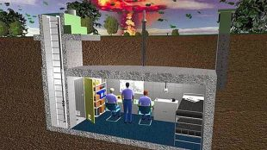
PROJE AŞAMASINDA;
TAKS-KAKS hesap tablosu hazırlanmadır.
Otopark hesabı (bahçede tanzim edilmiş ise vaziyet planında yeri ve manevra planları)
Sığınak hesabı,
Ağaç hesabı,
Kat Mülkiyeti hesap tablosu
TKGM 2017/6 Genelge ve 28.12.2018/4214157 sayılı yazıya göre (net ve bürüt alanlar)

Slide 9
PROJE AŞAMASINDA;

Slide 10
PROJE AŞAMASINDA;
Onaylayacak idareye göre proje kontrolü yapmayalım. Tüm idareler için mevzuata uygun proje denetleyelim. İlçelerde teknik personel eksikliğine bağlı yeterli denetim yapılamayabilir.
Proje ve uygulama denetçisi mimar ve mühendisler tarafından, proje müelliflerince hazırlanan projelerin mevzuata, Yönetmelik eki Proje Kontrol Formu ile belirlenmiş asgari kriterlere uygunluğu ve detay ve hesapların doğruluğu, kontrol edilmelidir. Var ise, eksiklik ve hataların giderilmesi sağlanmalı, Uygunluk görüşü verilen projelerde sorumluluk Yapı Denetim Kuruluşlarınındır.

Slide 11
PROJE AŞAMASINDA;
Tadilat projesi idaresince onaylanmadan uygulamaya geçilmelidir.
Ruhsat eki projelerin birbiri ile uyumlu olması şarttır. Birbiri ile uyumlu olmayan projelerden doğan sorumluluk, yönetmelik gereği öncelikle proje müelliflerine ait olmak üzere, sırası ile yapı denetim kuruluşuna, proje ve uygulama denetçisi mimar ve mühendislere ve ilgili idareye aittir.

Slide 12
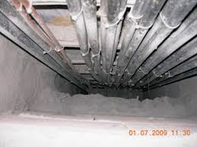
Haberleşme odaları amacı dışında kullanılıyor.
Katlara zayıf akım için kat dağıtım kutuları konmamaktadır.
Fiber kablo kullanılması, kullanılmıyor ise borularının konması ve bina içi elektronik haberleşme tesisatı teknik şartnamesine uyulmalıdır.

Slide 13
Mimari proje ve ısı yalıtım hesabı arasında uyumsuzluklar bulunmamalıdır.
Projelerin kendi içinde çelişmemesi (kesit, detaylar ve mahal listeleri vb.) , tüm projelerin birbiriyle uyumlu olması gerekmektedir.

Slide 14
Yapı Denetimi Çalışma Birimince Yapılan Denetimlerde
Ruhsata bağlanmış olmak kaydı ile, yapı sahibinin isteğine bağlı ilave işlerin projelerini ve yapımını denetler. Tadilat talebi ruhsat değişikliği gerektiriyorsa ruhsata işlenmeden uygulamaya izin verilmemelidir.
Kaloriferli binalarda en az bir adet duman bacası ile aspiratör bacası projesinde olmasına rağmen yerinde yapılmadığı duyumlar alınmaktadır.
Bina giriş holleri ve merdiven alanları daraltılarak emsale dahil alan artırılmaktadır.
Yapı Denetim Levhaları inşaatlarda bulunmamaktadır.

Slide 15
UYDS sistemindeki denetim bilgileri ile fiziki gerçekleşme seviyeleri uymamaktadır. Açıklamalar kısmına inşaatın gerçek seviyeleri yazılmalıdır. Aylık denetim bilgilerinde bir önceki ayın denetim seviyesi ve resimleri girilmektedir. (Mevzuatın öngördüğü evrakın tanziminde eksiklik veya kusur.)
Fiziki gerçekleşme %60’ı geçen işlerde makine ve elektrik yardımcı kontrol elemanı görevlendirilmesi yapılmalıdır. Görevlendirme için %60 hakkediş seviyesi beklenmemelidir.
İskanı alınmış işlerin hakkedişlerinin alınarak sistemden düşülmesinin sağlanması.

Slide 16
UYDS sistemindeki aylık denetim bilgileri ve resimler bazı işlerde (bilhassa ilçe, köylerde ve OSB) gerçeği yansıtmamaktadır.
Sıhhi tesisat projelerinde bulunan kullanım ve yangın suyu tesisat hidrofor ve depo kapasitelerinin yerinde daha düşük kapasitelerde yapıldığı,
Projede bulunmamasına rağmen balkonlara yerden ısıtma tesisatı döşendiği,
Isı Kaybı hesabındaki malzeme açılımlarının mimari proje ve detaylar ile uyumlu olmadığı,

Slide 17
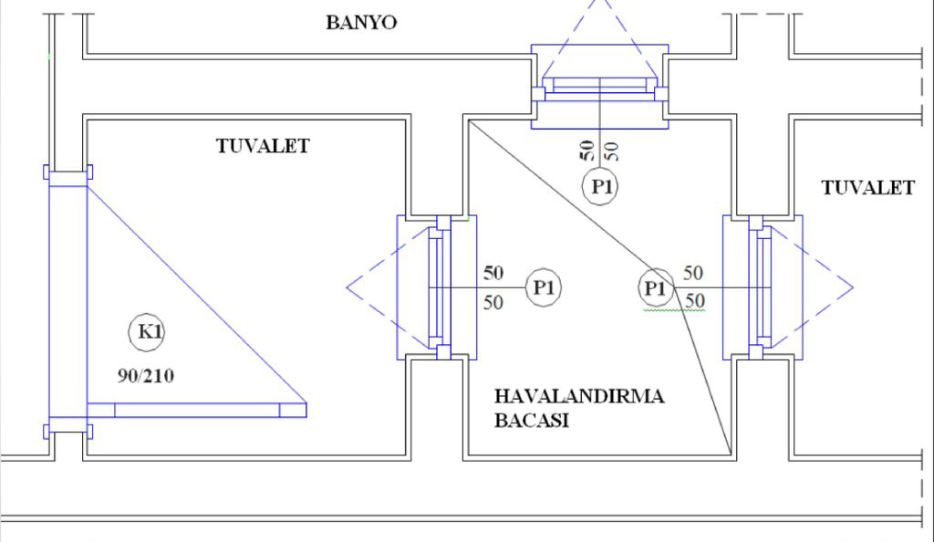
Havalandırma bacası ve ışıklıkların ölçülerinin küçültülerek kullanım alanına dahil edilmesi ve pis su düşey borularının projesine aykırı olarak havalandırma bacalarından geçirilmesi.

Slide 18
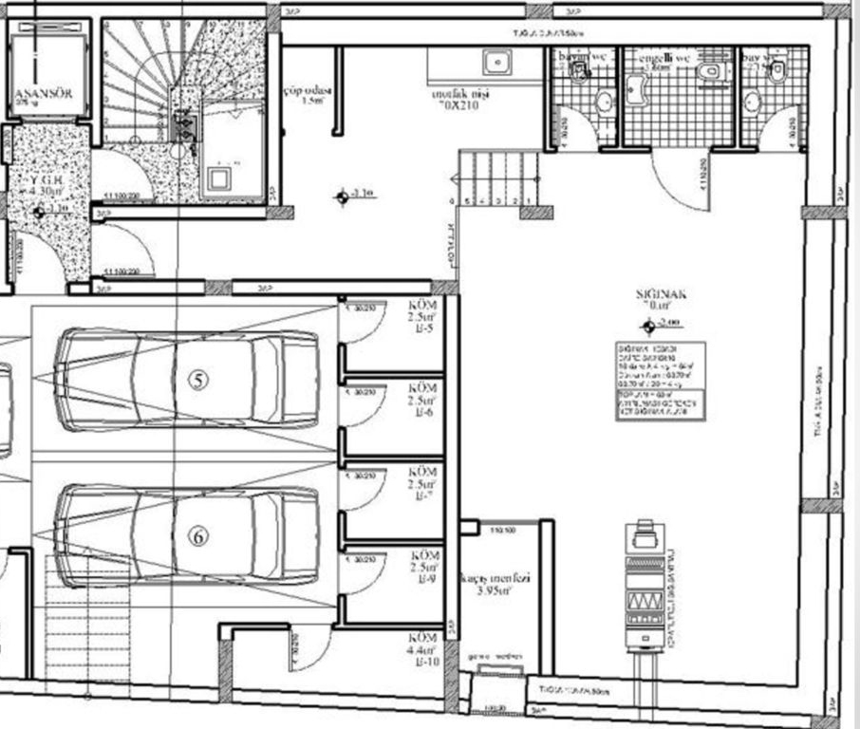
Sığınak duvar imalatları projesine uygun yapılmamaktadır. Bunların tadilat ile düzeltilme imkanı bulunmamaktadır.
Sığınak ve otoparkların, kullanım amacının dışında farklı alanlara dahil edilmesi veya alanlarının küçültülerek farklı amaçlarla (depo, kazan dairesi, konut vb…) kullanılması,

Slide 19
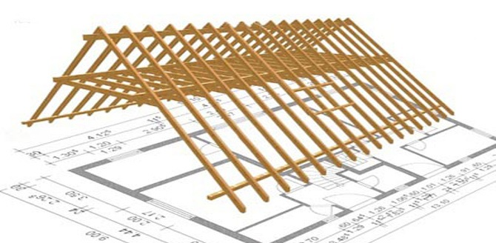
Çatılar detaylı projelendirilmemekte taşıyıcılar net belirtilmemektedir. Yerinde değişiklik yapılmakta projesi uygun yapılmayarak, mahya yüksekliği ve/veya eğiminin artırılarak çatı arasında mahal oluşturulmakta veya bunun hazırlığı yapılmaktadır.

Slide 20
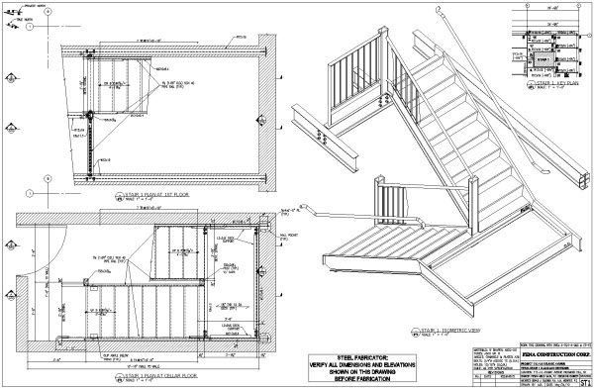
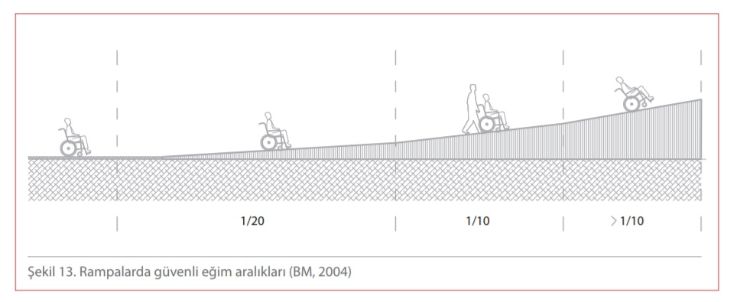
Merdiven basamak ve kol genişlikleri, rıht yükseklikleri ve sayılarının projesine uygun yapılmaması,
Engelli giriş rampalarının projesine ve mevzuatına uygun yapılması.

Slide 21
Merdivenlerin her iki tarafında da engellilerle ilgili TSE erişilebilirlik standartlarına uygun korkuluk ve küpeşte yapılması, ayrıca sahanlık ve merdiven döşemelerinde ve kaplamalarında da standartlara uyulması

Slide 22
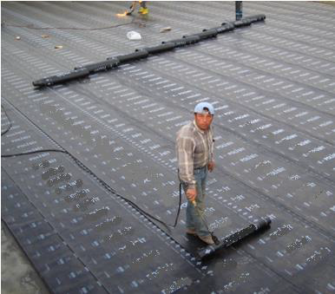
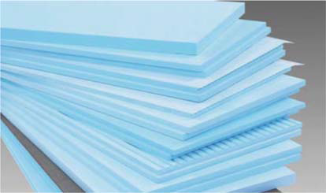
Plan ve kesitlerdeki malzeme açılımları ile detay projesindeki malzeme açılımları uymalıdır.
Mimari proje ve ısı yalıtım hesabında belirtilen detayların dışında farklı malzeme ve detayların uygulanması, proje ve detaylarında belirtilen su yalıtımının uygulanması,

Slide 23
STANDART LİSTESİ
Binalarda su yalıtımı 27.10.2017 tarihli ve 30223 sayılı Resmi Gazetede yayınlalanan «BİNALARDA SU YALITIMI YÖNETMELİĞİ» ve eki standartlara, uygun yapılmalıdır. Uygulama kurallarına ve standarda uyulmalıdır.
Uygulama Standardı | Ürün Grubu | Ürün Standardı
TS 13671 Polimer modifiye bitüm esaslı kalın kaplamalar ile su ve nem yalıtımı - Temel ve perde yalıtımları için genel şartlar ve uygulama kuralları | Bitüm esaslı sürme su yalıtım malzemeleri | TS EN 15814: Su yalıtımı için polimer modifiye edilmiş bitümlü kalın kaplamalar - Tarifler ve gerekler
TS 13658 Plastik ve Kauçuk esaslı sentetik örtüler – Çatı ve Temellerde Su Yalıtımı İçin Kullanılan – Uygulama Kuralları | Plastik/Kauçuk Esaslı Su Yalıtım Örtüleri | TS EN 13956: Esnek levhalar - Su yalıtımı için - Çatılarda su yalıtımı için kullanılan plastik ve lastik levhalar - Tarifler ve özellikler TS EN 13967: Esnek levhalar - Su yalıtımı için - Bodrum katlarda bohçalama yalıtımında kullanılan plastik ve lastik levhalar da dâhil plastik ve lastik rutubet yalıtım levhaları - Tarifler ve özellikler
TS 11758-2 Polimer bitümlü örtüler - Su yalıtımı için - Eritme kaynağıyla birleştirilerek kullanılan - Bölüm 2: Uygulama kuralları | Polimer Bitümlü Su Yalıtım Örtüleri | TS EN 13707: Su yalıtımı için esnek levhalar - Çatılarda su yalıtımında kullanılan takviyeli bitümlü levhalar - Tanımlamalar ve özellikler TS EN 13969: Su yalıtımı için esnek levhalar - Bodrum katlarda depolama amaçlı kullanılan levhalar dahil bitümlü rutubet yalıtım levhaları - Tanımlamalar ve özellikler
TS 13766 Sürme su yalıtım malzemeleri ile su yalıtım yapılması - Temel ve perde yalıtımları için genel şartlar ve uygulama kuralları | Reçine esaslı (poliüretan, poliürea, hibrit ve benzeri) sürme su yalıtım malzemeleri | TS EN 1504-2: Beton yapılar - Koruma ve tamir için mamul ve sistemler - Tarifler, özellikler, kalite kontrol ve uygunluk değerlendirmesi - Bölüm 2: Beton için yüzey koruma sistemleri
 | Çimento, Dispersiyon esaslı ve reaksiyon reçineli sürme su yalıtım malzemeleri | TS EN 14891: Yapıştırıcılarla tutturulmuş seramik karoların altında kullanım için sıvı halde uygulanan su geçirmez ürünler - Gerekler, deney yöntemleri, uygunluk değerlendirmesi, sınıflandırma ve kısa gösteriliş
 | Tüm sürme esaslı su yalıtım malzemeleri | TS EN 1504-2: Beton yapılar - Koruma ve tamir için mamul ve sistemler - Tarifler, özellikler, kalite kontrol ve uygunluk değerlendirmesi - Bölüm 2: Beton için yüzey koruma sistemleri
 | Plastik/Kauçuk Esaslı örtüler ve Bitüm esaslı örtüler | TS EN 13859-1: Esnek levhalar - Su yalıtımı için - Alt tabakaların tarifleri ve özellikleri -Bölüm 1: Sürekli olmayan çatı kaplama levhaları için alt tabaka olarak kullanılan

Slide 24
BİNALARIN GÜRÜLTÜYE KARŞI KORUNMASI HAKKINDA YÖNETMELİK
Bir bodrum katı ve çatı arası hariç yediden fazla katlı konutlar, toplam inşaat alanı 2.000 metrekareyi geçen ikiden fazla katlı konut dışı binalar, EK-2 Tablo 2.1’de verilen bina işlevlerinden birden fazlasını içeren binalar, konser ve dinleme salonları gibi özel akustik tasarım gerektiren kullanımları içeren binalara akustik proje hazırlanır.
A veya B akustik performans sınıfını hedefleyen binalara akustik performans belgesi düzenlenir.
Bunların haricindekiler için proje müellifi veya akustik uzman tarafından mimari akustik raporu düzenlenir.
Ses yalıtımına ait detay ve çizimler ile hesap ve/veya ölçüm sonuçları, bu Yönetmeliğe göre hazırlanacak akustik proje veya mimari akustik raporu dahilinde, yapı sahibi veya kanuni vekillerince yapı ruhsatı almak için sunulan müracaat dilekçesi ekindeki ruhsat eki mimari proje ve tesisat projeleri ile birlikte ilgili idareye teslim edilir.
AKUSTİK PROJE ve MİMARİ AKUSTİK RAPORDAKİ MALZEME AÇILIMLARI İLE MİMARİ PROJEDEKİ MALZEME AÇILIMLARI UYUŞMUYOR VE YERİNDE UYGULAMALARDA EKSİKLİKLER BULUNMAKTADIR.

Slide 25
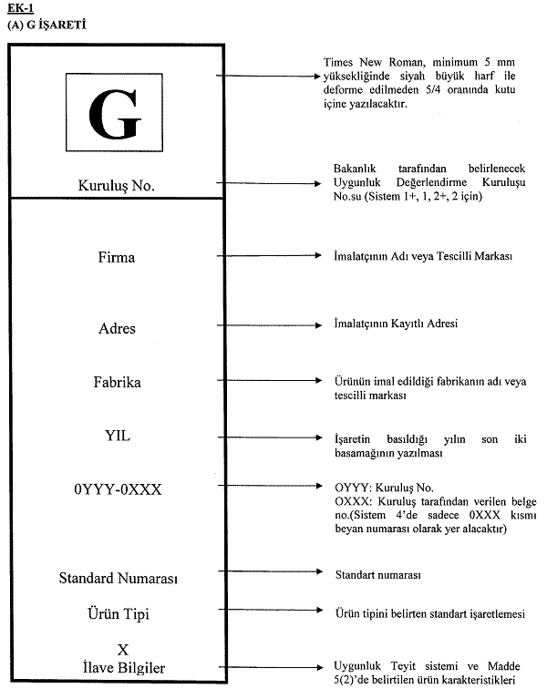
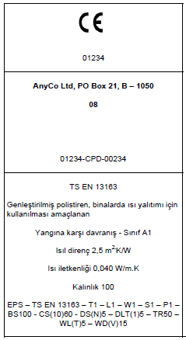
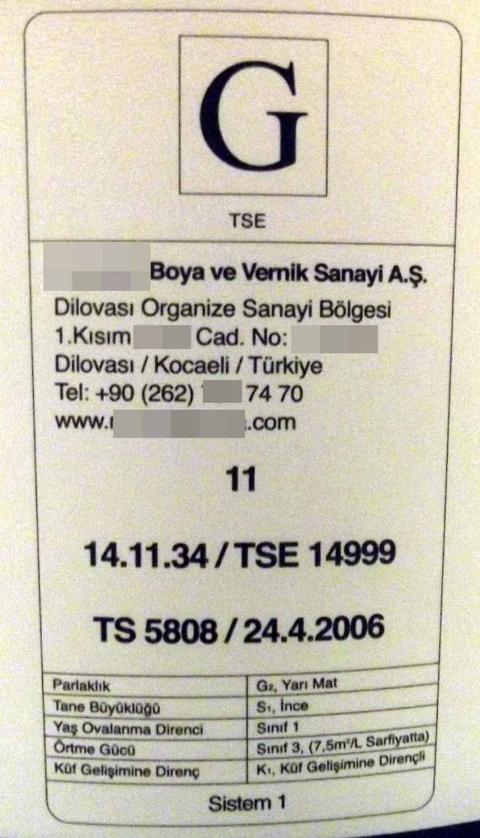
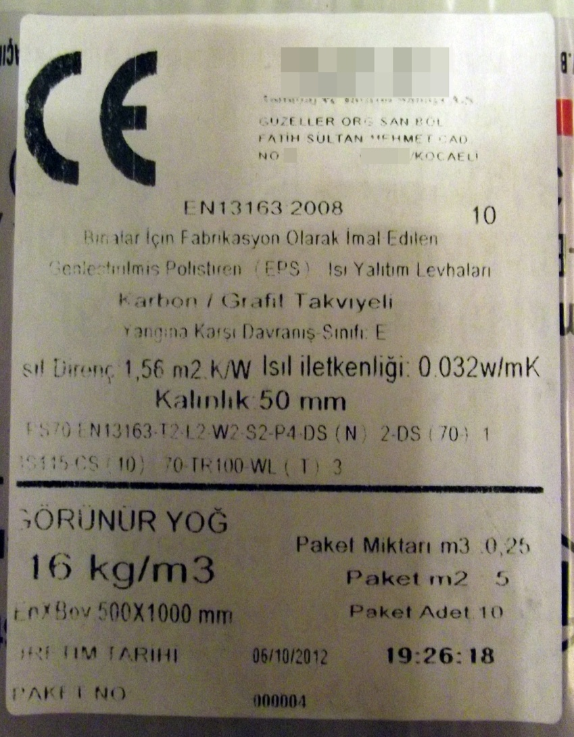
Kullanılan yapı malzemelerinin CE ve G işaretli ürün olmasına dikkat edilmelidir.

Slide 26
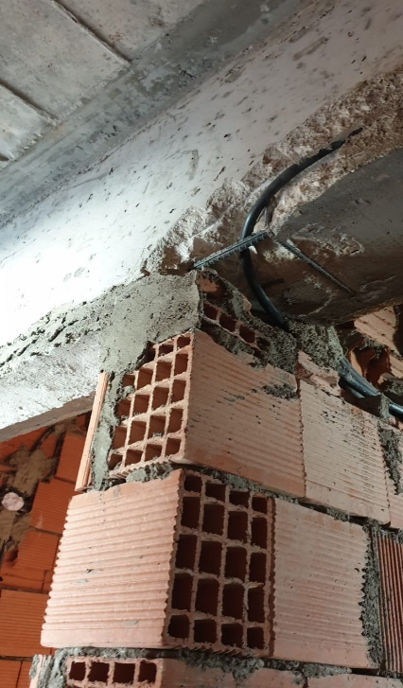
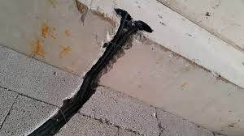
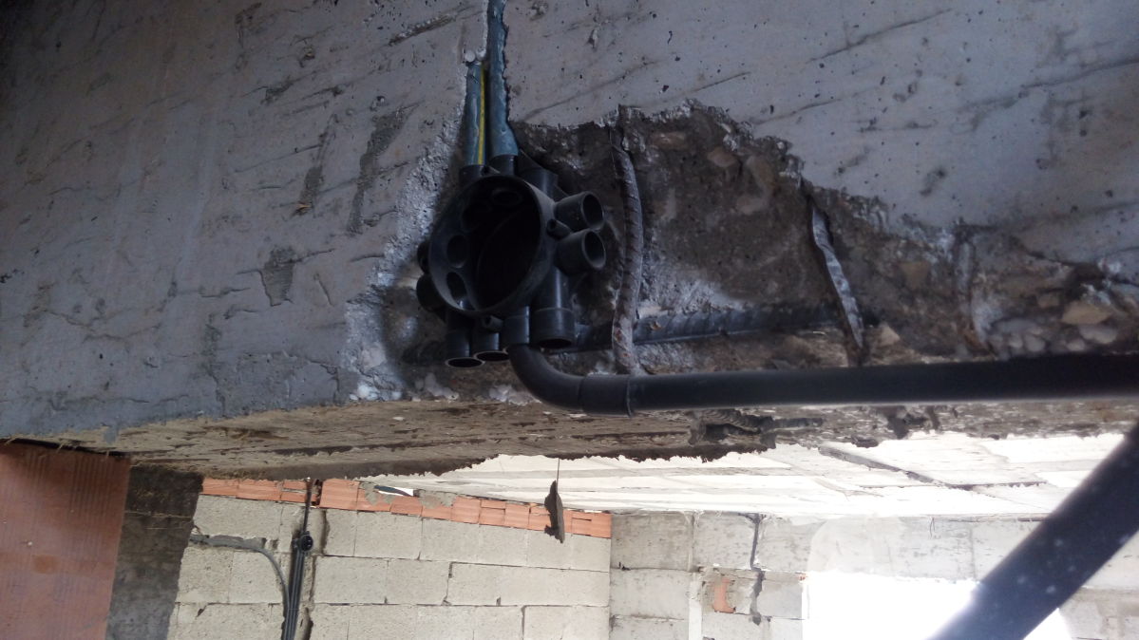
Kirişler kırılarak buat konulmakta veya delinerek elektrik tesisatı yan mahallere taşınmaktadır.
Kesinlikle izin verilmemelidir.

Slide 27
Tesisat şaftı ve Elektronik haberleşme şaftı binalarda zorunludur. Elektrik şaftı içerisinden Bina İçi Elektronik haberleşme tesisatı geçirilmemeli veya yalıtılmalı. Proje kontrol aşamasında buna dikkat edilmelidir.

Slide 28
BİNALARDA ENERJİ PERFORMANSI YÖNETMELİĞİ GEREĞİ,
«Yeni binalarda; yapı ruhsatına esas olan toplam kullanım alanının 2.000 m2 ve üstünde olması halinde merkezi ısıtma sistemi yapılır.»
Kullanım alanı: Binanın inşa edilen ve kullanılabilen tüm bölümlerinin; duvarlar, kolonlar, ışıklıklar, giriş holleri, açık çıkmalar, hava bacaları, saçaklar, tesisat galerileri ve katları, ticari amaçlı olmayan ve binanın kendi ihtiyacı için otopark olarak kullanılan bölüm ve katlar, yangın merdivenleri, asansörler, tabii zemin terasları, kalorifer dairesi, kömürlük, sığınak, su deposu ve hidrofor dairesi çıktıktan sonraki alanı,
Kat Mülkiyeti Kanunu Madde (42) «Ancak toplam inşaat alanı ikibin metrekare ve üzeri olan binalarda merkezi ısıtma sisteminin ferdi ısıtma sistemine dönüştürülmesi, kat maliklerinin sayı ve arsa payı olarak oybirliği ile verecekleri karar üzerine yapılır.»
Devam eden inşaatlarda proje tadilatı yapılmadan değişiklik yapılmamalıdır.

Slide 29
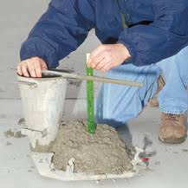
Betondan numune almak üzere laboratuvar görevlisi şantiyeye gelmeden beton dökümüne başlanmaması.
Slump deneyi sonucu beton döküme uygun değilse döküme izin verilmemelidir.
Beton numunesi alımlarında Bakanlığımız 31.01.2022 tarih ve 2839636 sayılı 2022/02 nolu Genelgesine ve ilgili standarda uyulmalıdır.

Slide 30
Yaşanabilir Çevre ve Marka Şehirler

Slide 31
YAPI DENETİM KURULUŞU İSTATİSTİKLERİ
 | Denetim faaliyetinin geçici olarak durdurulması | Yeni İş Almaktan Men Cezası | İdari Müeyyide | İdari Para Cezası
2016 | - | 2 | 5 | 73.352,83 TL
2017 | - | 1 | 3 | 34.581,58 TL
2018 |  | 1 | 2 | 14.752,73 TL
2019 | - | - | 3 | 76.797,43 TL
2020 | - | - | 1 | 3.416,92 TL
2021 | - | - | 4 | 140.306.37TL
TOPLAM | 0 | 4 | 14 | 343.207.86 TL
Yapı Denetim Kuruluşlarına verilen idari para cezaları Yapının, ruhsat ve ekleri ile mevzuata uygun olarak yapılmasını denetlememek ve Denetim personelinin görevi başında bulunmaması sebebiyle uygulanmıştır.
Yaşanabilir Çevre ve Marka Şehirler

Slide 32
LABARATUVAR KURULUŞU İSTATİSTİKLERİ
 | Uyarma Cezası | Yeni İş Almaktan Men Cezası | İdari Para Cezası | İdari Para Cezası
2020 | - | - | 1 | 19.030,00TL
2021 | - |  | 2 | 41.526.00TL
TOPLAM | - | - | 3 | 60.556,00TL
Taze betondan numune alınması, süreçlerinde ilgili standartlara ve mevzuata uyulmaması sebebiyle laboratuvarlara 3 adet idari para cezası uygulanmıştır.
Yaşanabilir Çevre ve Marka Şehirler

Slide 33
Yaşanabilir Çevre ve Marka Şehirler

Slide 34
TEŞEKKÜRLER
Yaşanabilir Çevre ve Marka Şehirler

